Slide 1
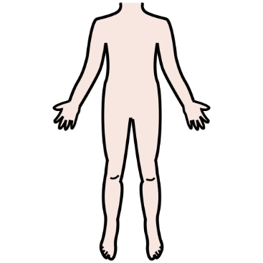
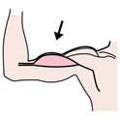
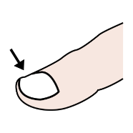
LA NUTRICIÓN HUMANA

Slide 2
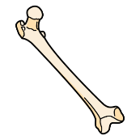
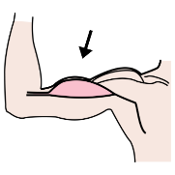
¿QUÉ NOS APORTAN LOS ALIMINTOS ?
1-MATERIA PARA CONSTRUIR LOS TEJIDOS DEL CUERPO.
2-ENERGIA PARA REALIZAR LAS ACCIONES DE LA VIDA DIARIA.
3-ELEMENTOS QUE NOS AYUDAN A SENTIRNOS SANOS.

Slide 3
SUSTÁNCIAS NUTRITIVAS.
PROTEINAS
SUSTANCIAS QUE EL CUERPO NECESITA.
HIDRATOS DE CARBONO Y GRASAS
ALIMENTOS
VITAMINAS, MINERALES, AGUA Y FIBRA
LAS SUSTANCIAS NUTRITIVAS REALIZAN FUNCIONES DIFERENTES EN NUESTRO CUERPO.

Slide 4
EXISTEN TRES TIPOS DIFERENTES DE ALIMENTOS

Slide 5
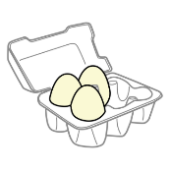
1- ALIMENTOS CONSTRUCTOR.
POR EJEMPLO :HUEVO, PESCADO, CARNE, LEGUMBRES Y LACTEOS.
MATERIA PARA CONSTRUIR LOS TEJIDOS DEL CUERPO.
APORTAN PROTEINAS

Slide 6
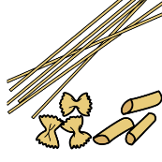
2-ALIMENTOS ENERGÉTICOS.
POR EJEMPLO :PAN, PASTA, PATATAS, ARROZ, ACEITE Y CHOCOLATE .
ENERGÍA
APORTAN HIDRATOS DE CARBONO Y GRASAS

Slide 7
3-ALIMENTOS REGULADORES O REGENERADORES.
POR EJEMPLO: FRUTAS Y VERDURAS.
APORTAN VITAMINAS, AGUA, FIBRA Y MINERALES

Slide 8
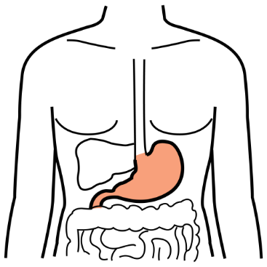
APARATO DIGESTIVO
EL APARATO DIGESTIVO HACE LA DIGESTIÓN.
LA DIGESTIÓN TRANSFORMAN LOS ALIMENTOS EN
SUSTANCIAS NUTRITIVAS
ALIMENTOS
SUSTANCIAS NUTRITIVAS
PROTEINAS
DIGESTIÓN
HIDRATOS DE CARBONO Y GRASAS
VITAMINAS, AGUA, FIBRA Y MINERALES

Slide 9
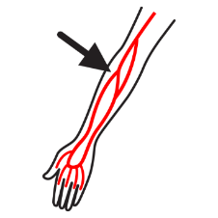
APARATO RESPIRATORIO
INSPIRACIÓN
LA RESPIRACIÓN CAPTA OXIGENO DEL AIRE.
EXPIRACIÓN
EXPULSA DIÓXIDO DE CARBONO.
EL OXIGENO LLEGA A LOS PULMONES DONDE SE MEZCLA CON LA SANGRE,
LA SANGRE TRANSPORTA EL OXIGEN POR TODO EL CUERPO
SIN OXIGENO NO HAY VIDA

Slide 10
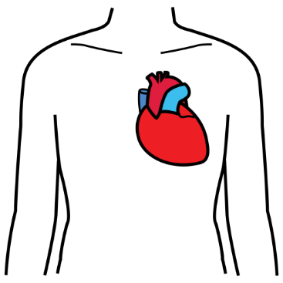
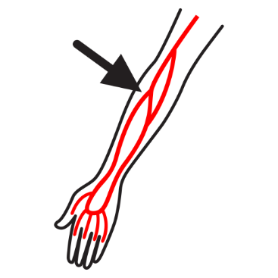
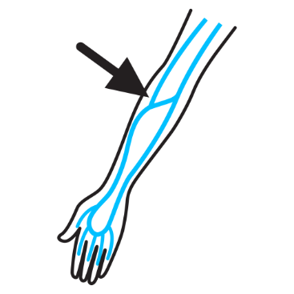
APARATO CIRCULATORIO
EL APARATO CIRCULATORIO SE ENCARGA DE LLEVAR SANGRE POR TODO EL CUERPO.
EL APARATO CIRCULATORIO TRANSPORTA LOS NUTRIENTES
ARTÉRIAS
TAMBIÉN RECOGEN LAS SUSTÁNCIAS RESIDULES DE TODO EL CUERPO
VENAS
EL CORAZÓN IMPULSA LA SANGRE POR LOS VASOS SANGUINEOS

Slide 11
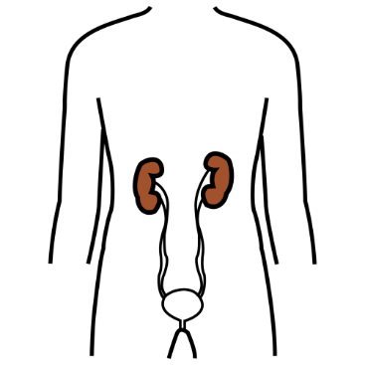
APARATO ESCRETOR
EL APARATO ESCRETOR EXPULSA LAS SUSTANCIAS RESIDUALES QUE GENERA NUESTRO CUERPO
CUANDO LOS NUTRIENTES Y EL OXIGENO SE TRANSFORMAN EN ENERGÍA, EL CUERPO GENERA SUSTANCIAS QUE HAY QUE ELIMINAR POR QUE SON TÒXICAS.
DIOXINO DE CARBONO.
SUSTANCIAS RESIDUALES.

Slide 12
CUESTIONARIO

Slide 13
CUESTIONARIO
¿QUÉ NOS APORTAN LOS ALIMENTOS ?
1. NADA .
MATERIA PARA CONSTRUIR TEJIDOS, APORTE DE ENERGIA Y SENTIRSE SANOS.
2. MATERIA PARA CONSTRUIR TEJIDOS, APORTE DE ENERGIA Y SENTIRSE SANOS.
3. SOLO ENERGÍA.

Slide 14
CUESTIONARIO
LAS SUSTANCIAS NUTRITIVAS REALIZAN …
1. FUNCIONES DIFERENTES EN NUESTRO CUERPO.
2. NO REALIZAN FUNCIONES.
FUNCIONES DIFERENTES EN NUESTRO CUERPO
3. LAS MISMAS FUNCIONES.

Slide 15
CUESTIONARIO
ALIMENTOS CONSTRUCTORES …
1. HUEVOS, PESCADO, CARNE, LEGUMBRES I LACTEOS.
2. PAN, PASTA, PATATAS, ARROZ, ACEITE I CHOCOLATE..
HUEVOS, PESCADO, CARNE, LEGUMBRES I LACTOS
3. FRUITAS Y VERDURAS.

Slide 16
CUESTIONARIO
ALIMENTOS ENERGÉTICOS ….
1. HUEVOS, PESCADO, CARNE, LEGUMBRES Y LACTEOS.
2. FRUTAS Y VERDURAS.
PAN, PASTA, PATATAS, ARROZ, ACEITE Y CHOCOLATE.
.
3. PAN, PASTA, PATATAS, ARROZ, ACEITE Y CHOCOLATE.

Slide 17
CUESTIONARIO
REGULADORES O REGENERADORES …
1. FRUTAS Y VERDURAS.
2. PAN, PASTA, PATATAS, ARROZ, ACEITE Y CHOCOLATE.
FRUTAS Y VERDURAS
3. HUEVOS, PESCADO, CARNE, LEGUMBRES Y LACTEOS.

Slide 18
CUESTIONARIO
LA DIGESTIÓN….
1. CAPTA OXIGENO DEL AIRE .
DIGESTIÓN
SUSTANCIAS NUTRITIVAS
TRANSFORMAN LOS ALIMENTOS EN
SUSTANCIAS NUTRITIVAS
2. TRANSFORMAN LOS ALIMENTOS EN SUSTANCIAS NUTRITIVAS
3. SE ENCARGA DE LLEVAR SANGRE A TODO EL CUERPO.

Slide 19
CUESTIONARIO
INSPIRAR …
1. CAPTA OXIGENO DEL AIRE.
OXIGENO
2. CAPTA DIOXIDO DE CARBONO DEL AIRE.
CAPTA OXIGENO DEL AIRE
3. EXPULSA OXIGENO AL AIRE.

Slide 20
CUESTIONARIO
EXPIRAR ….
1. EXPULSA OXIGENO DEL CUERPO.
DIOXIDO DE CARBONO
2. CAPTA OXIGENO DEL AIRE.
EXPULSA DIOXIDO DE CARBONO AL AIRE.
3. EXPULSA DIOXIDO DE CARBONO AL AIRE.

Slide 21
CUESTIONARIO
EL APARATO CIRCULATORI …
1. TRANSFORMAN ALIMIENTOS EN SUSTANCIAS NUTRITIVAS.
ARTÉRIAS
VENAS
2. SE ENCARGA DE LLEVAR SANGRE A TODO EL CUERPO.
SE ENCARGA DE LLEVAR SANGRE A TODO EL CUERPO.
3. SE ENCARGA DE EXPULSAR SUSTANCIAS TÓXICAS DEL CUERPO.

Slide 22
CUESTIONARIO
LAS VENAS ….
VENAS
1. TRANSPORTAN LOS NUTRIENTES POR EL CUERPO.
RECOGEN LAS SUSTANCIAS RESIDUALES DEL CUERPO.
2. TRANSPORTAN OXIGENO.
3. RECOGEN LAS SUSTANCIAS RESIDUALES DEL CUERPO.

Slide 23
CUESTIONARIO
LES ARTÉRIAS ….
1. RECOGEN SUSTANCIAS RESIDUALES DEL CUERPO.
ARTÉRIAS
2. TRANSPORTAN DIOXIDO DE CARBONO .
TRANSPORTAN NUTRIENTES POR EL CUERPO.
3. TRANSPORTAN LOS NUTRIENTES POR EL CUERPO.

Slide 24
CUESTIONARIO
EL APARATO EXCRETO….
1. CAPTA OXIGENO DEL CUERPO .
2. EXPULSAN SUSTANCIAS RESIDUALES DEL CUERPO.
EXPULSAN SUSTANCIAS RESIDUALES DEL CUERPO.
3. SE ENCARGAN DE LLEVAR NUTRIENTES POR EL CUERPO.

